Slide 1
Амурская область, Бурейский р-он.
Художественная
Культура
Древнего Рима
Часть 2
Учитель ИЗО,МХК МОБУ Новобурейской СОШ № 3 Рогудеева Лилия Анатольевна.
составлена на основании программы Рапацкой Л.А.
«Мировая художественная культура: программы курса. 10-11 кл. – М.: Владос, 2010г.
2015 год

Slide 2
Цели.
Обучающая: познакомить учащихся с архитектурой Древнего Рима, разновидностями построек и их назначением, строительным материалом и нововведениями в строительстве.
Развивающая: продолжать развивать познавательные способности учащихся, умение работать с источниками информации, выделять главное. Расширить кругозор.
Воспитывающая: воспитывать интерес, чувство уважения и восхищения к древнеримской строительной технике и архитектуре, оказавшей большое влияние на западно-европейскую архитектуру.

Slide 3
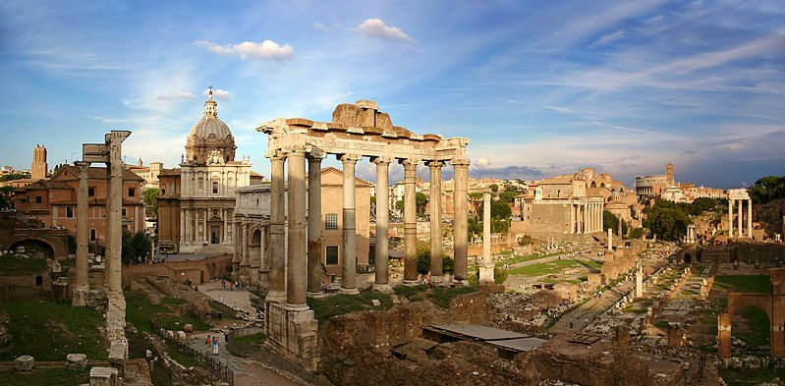
4-1 в.в.до н.э.

Slide 4
Каменный мост - Виадук.

Slide 5
Театр в Помпеях.

Slide 6
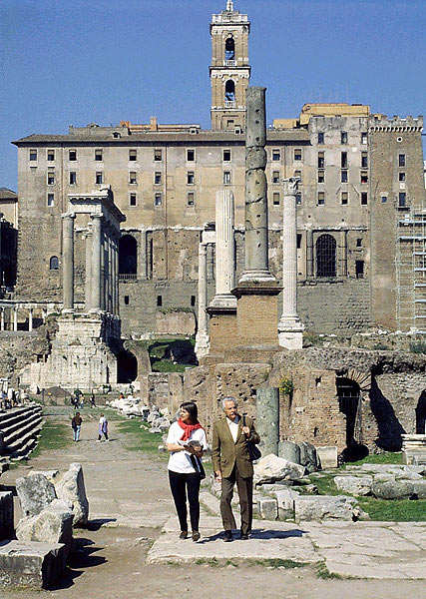
Табуляриум - римское государственное учреждение.

Slide 7
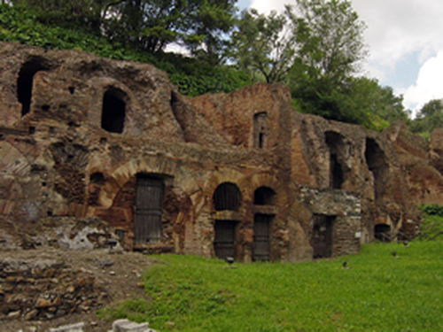
Дом Нерона:
Дом Нерона — большое строение, находящееся на юго-западном углу священной области, было построено на месте классического святилища Гестии и других зданий, которые были разрушены для постройки дома. На трубе подачи воды, ведущей к дому, была найдена надпись NER, что вместе с другими признаками позволило идентифицировать это здание как дом Нерона, который был построен в 65—67 г. г. для визита императора на Олимпийские игры. Здание несколько раз перестраивалось и расширялось вплоть до IV века.
Нерон Клавдий Цезарь Друз Германик, наиболее известен под именем Нерон, — римский император c 13 октября 54 года

Slide 8
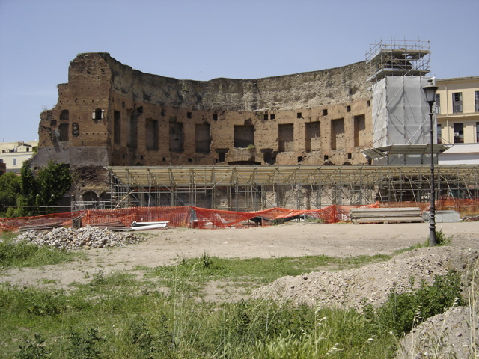
Эта богатая резиденция включала большой двор с перистилем, который был окружен большим количеством комнат и садов. Перед входом на западной стороне находился портик, вход открывался в атриум, из которого два коридора вели во двор. В южном крыле находились купальни.

Slide 9
Знаменитый лозунг «Хлеба и зрелищ!» родился не на пустом месте.
Массовым действам в Риме всегда уделялось особое внимание. Символом славы города можно назвать амфитеатр Флавиев, получивший в Средние века название Колизей (от лат. «колоссальный»).

Slide 10
Колизей — самый большой из древнеримских амфитеатров, — один из знаменитых древних памятников древнего Рима и одно из самых примечательных сооружений в мире. Находится в Риме, в ложбине между Эсквилинским, Палатинским и Целиевским холмами, на том месте, где некогда был пруд, относившийся к Золотому Дому Нерона. Колизей первоначально назывался Амфитеатром Флавиев, потому что он был коллективным сооружением императоров династии флавиев. Строительство велось на протяжении 5 лет, с 75-80 гг.

Slide 11
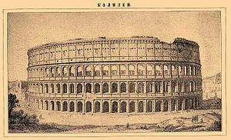

Slide 12
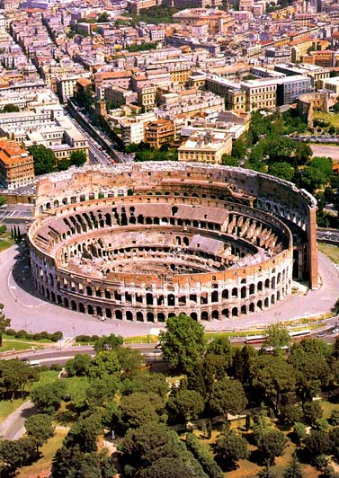
Колизей был главным зрелищным центром Рима. На его арене проводились бои гладиаторов и состязания человека с хищными
животными. Римский амфитеатр, в отличие от греческого, построен на ровном месте.

Slide 13
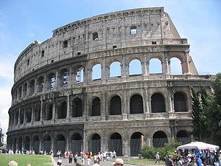
Но не в этом главное их различие. Греческие авторы трагедий и комедий несли людям духовное очищение, римские массовые зрелища потакали самым низменным чувствам толпы.

Slide 14
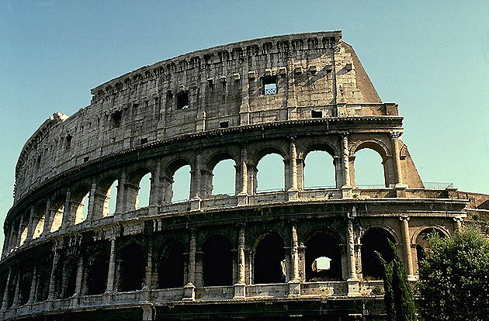

Slide 15
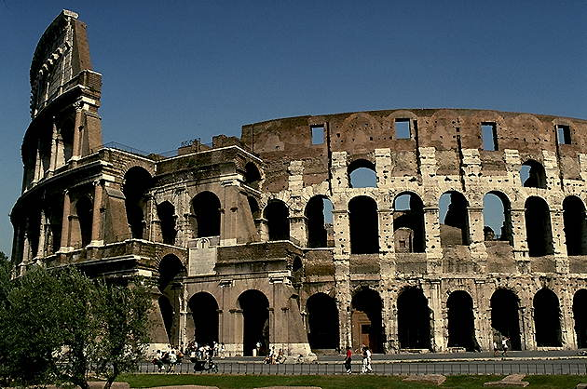
Долгое время Колизей был для жителей Рима и приезжих главным местом увеселительных зрелищ, таких, как бои гладиаторов, звериные травли, морские сражения (наумахии).Вопреки устоявшемуся мнению, что в Колизее казнили христиан, последние исследования указывают на то, что это был миф, созданный католической церковью в последующие годы.

Slide 16
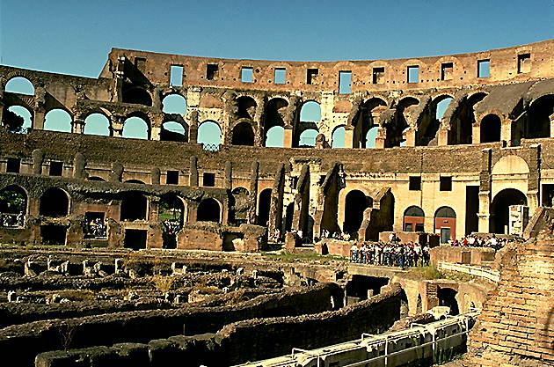
Нашествия варваров привели Амфитеатр Флавиев в запустение и положили начало его разрушению
Гонорий в 405 году запретил гладиаторские битвы как несогласные с духом христианства, сделавшегося после Константина Великого господствующей религией римской империи; тем не менее, звериные травли продолжали происходить в Колизее до смерти Теодориха Великого. После этого для амфитеатра Флавиев наступили печальные времена.

Slide 17
Задание:
1. В чем различие древнегреческой и римской
культуры?
2. Расскажите о форумах Рима. Какую роль играли триумфальные арки в Римской империи? Для чего строились термы?
3. Дайте характеристику изобразительному искусству Древнего Рима.
4. Когда и где возникло христианское искусство?
5. Сравните Афродиту Книдскую Праксителя с Венерой Милосской. В чем загадка их обаяния?
6. Расскажите о Древнем Риме, этапах его развития и правителях.
7. Подготовьте сообщение о философах и писателях Древнего Рима Гораций, Сенека, Цицерон, Вергилий.
8. О чем говорит римский портрет? В чем его отличие от греческого?

